Slide 1

APP Fitness: GymBro
Grupo 4
Turma Java 82

Slide 2
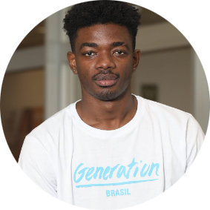






Integrantes
Ângelo dos Santos
Cleiton Reis
Eduardo Tosta
Iago Zandone
Victor Hugo Ferreira
Gabriel da Silva Julio
Vinicius Balbino

Slide 3

Introdução ao GymBro
Objetivo
Motivação
Facilitar treinos personalizados sugerindo exercícios recomendados.
Promover saúde e disciplina por meio da tecnologia.
Público-alvo
Academias e seus Alunos.

Slide 4


Descrição do Sistema
Funcionalidades: CRUD completo dos exercícios (Cadastro, Visualização, Alteração e Exclusão), Incluindo Pesquisa por nome.

Slide 5
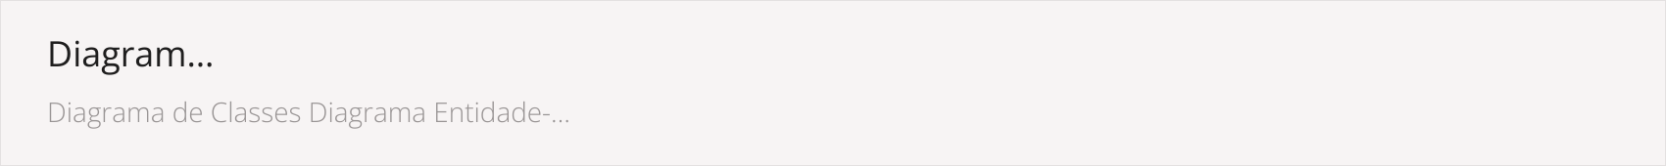
Arquitetura do Sistema

Slide 6
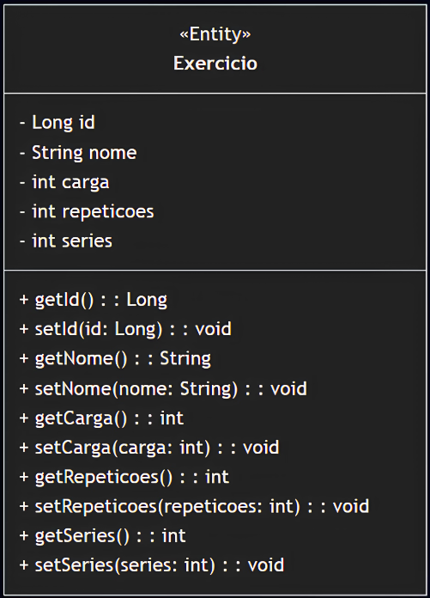
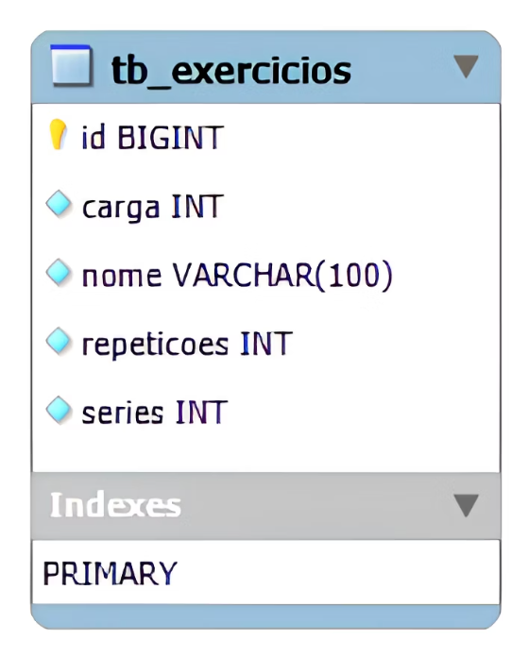
Diagramas
Diagrama de Classes
Diagrama Entidade-Relacionamento

Slide 7





Tecnologias Utilizadas
Java
Spring Framework
MySQL
Insomnia
Hibernate

Slide 8
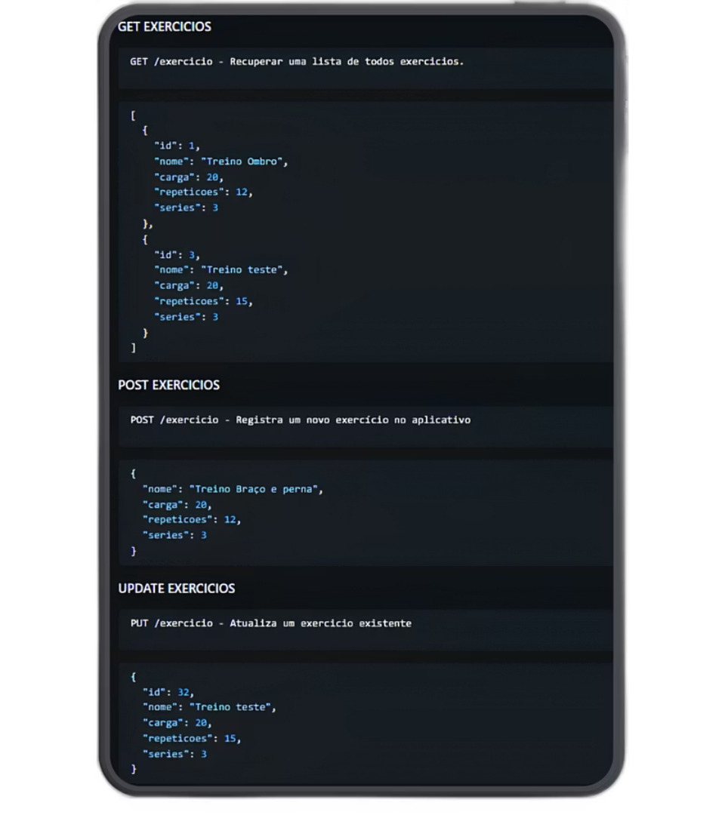
Testes Realizados
Testes Funcionais
Verificação das funcionalidades finais

Slide 9




Desafios e Soluções
Escalabilidade
Segurança
Otimizações no banco e cache implementadas
Autenticação e criptografia reforçadas
Usabilidade
Design responsivo e feedbacks constantes

Slide 10

Impactos do Projeto
Ganhos para o cliente
Redução do processos manuais e retrabalho
Acesso rápido a dados de alunos e treinos
Possibilidade de personalizar treinos com mais agilidade
Ganhos para o usuário
Acesso fácil ao próprio treino
Experiência mais moderna e conectada.
Maior acompanhamento e motivação

Slide 11
Implementações Futuras
Planejadas
Resumo
Autenticação completa (Admin e Usuários)
GymBro integra tecnologia e saúde, promovendo uma experiência inteligente e acessível para o bem-estar físico.
Dashboard de estatísticas
Comunidade para usuários
Plano de treino personalizado
Com uma base sólida e boas práticas, o projeto tem alto potencial de crescimento e integração futura.
Inclusão de planos alimentares, monitoramento de progresso e IA.

Slide 12

Conclusão
🤝 Obrigado pela atenção!
Projeto GymBro – Grupo 04 | Java 82
Quer saber mais ou nos acompanhar? 📲 Conecte-se com a gente no LinkedIn! 👉 (Aponte a câmera para o QR Code ao lado) 👉

